Slide 1

UML基础III
No business too small, no problem too big.-------IBM公司广告语
制作人：G09
Notes:
更多精彩作品请移步演界官方网站：sunny_heima.yanj.cn

Slide 2


小组介绍
组长
奕吉
组员
于欣汝
组员
张旗
组员
靳泽旭
组员
曾雨晴

Slide 3


目 录
TABLE OF CONTENTS
对象图
1
介绍对象图的相关概念
构件图
2
介绍构件图相关概念
包图
3
介绍包图相关概念
参考资料
4
参考文献
组员分工
5
介绍组员分工情况
6
课堂疑问
针对PPT讲的内容提出问题

Slide 4
对象图
Section One
相关概念

Slide 5
1
TABLE OF CONTENTS
1.1 对象图的定义
对象图(Object Diagram) 是显示了一组对象和他们之间的关系。使用对象图来说明数据结构，类图中的类或组件等的实例的静态快照。
对象图中包含对象（Object）和链（Link）。其中对象是类的特定实例，链是类之间关系的实例，表示对象之间的特定关系。

Slide 6
1
TABLE OF CONTENTS
1.2对象图在项目开发中的作用
1、说明复杂的数据结构。对于复杂的数据结构，有时候很难对其进行抽象成类表达之间的交互关系。使用对象描绘对象之间的关系可以帮助我们说明复杂的数据结构某一时刻的快照，从而有助于对复杂数据结构的抽象。
2、表示快照中的行为。通过一系列的快照，可以有效表达事物的行为。

Slide 7
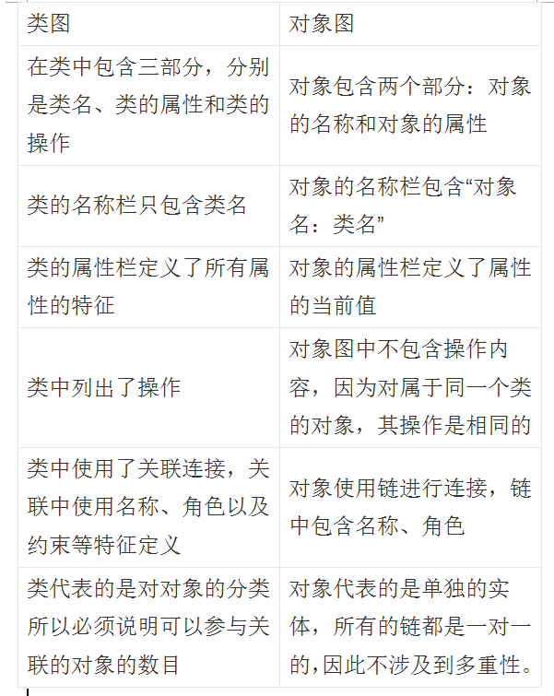
1
TABLE OF CONTENTS
1.3 对象图与类图
1、对象图是类图的实例，几乎使用与类图完全相同的标识
2、同一个类图对应的对象图可以有多个，对个对象图合在一起共同展示了随着时间的推移，在不同时间点系统的对象状态
3、与类图的抽象性相比，对象图是具体的
4、每一幅对象图应当只侧重表达其所侧重内容

Slide 8
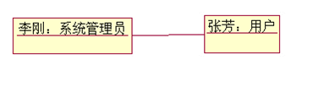
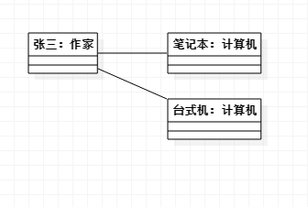
1
TABLE OF CONTENTS
1.4 对象图实例
对象名的表示方式：
1、对象名：类名
2、：类名
3、对象名
Rose Enterprise
Rose Modeler

Slide 9
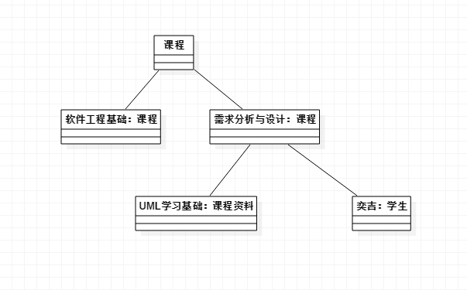
1
TABLE OF CONTENTS
Rose Enterprise
Rose Modeler

Slide 10
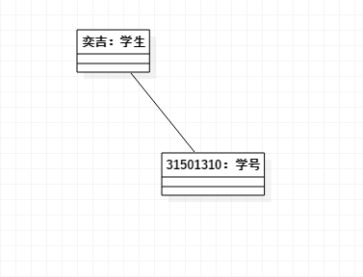
1
TABLE OF CONTENTS
Rose Enterprise
Rose Modeler

Slide 11
构件图
Section Two
相关概念

Slide 12

2
TABLE OF CONTENTS
2.1 构件图的定义
1、构件是系统中实际存在的可更换部分，它实现特定的功能，符合一套接口标准并实现一组接口。
2、构件代表系统中的一部分物理实施，包括软件代码（源代码、二进制代码或可执行代码）或其等价物（如脚本或命令文件）。
3、每个构件可以单独实现一定的功能，为其他构件提供使用接口。

Slide 13
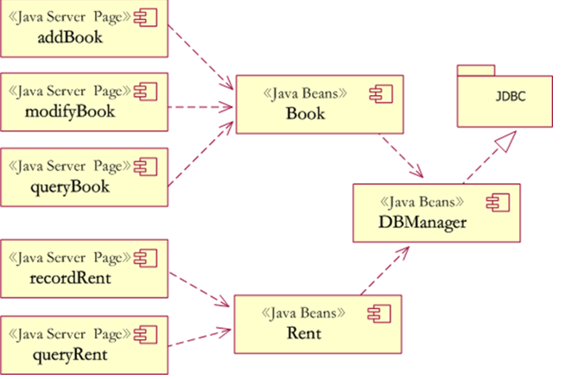
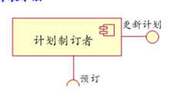
2
TABLE OF CONTENTS
2.2 构件图的组成
1、构件
2、关系：依赖，实现
依赖：构件之间
实现：构件和接口
3、接口

Slide 14
2
TABLE OF CONTENTS
2.3 构件图的作用
1、对源代码进行建模。
将系统分为几个模块或者是子系统，进行处理。
2、对可执行文件之间相互关系进行建模。
清晰的描述可执行文件之间的依赖关系。

Slide 15
2
TABLE OF CONTENTS
2.4怎么画构件图
1、确定划分的子系统的对外接口。
程序子系统和系统外实际要进行联系的边界处理。
2、确定子构件和接口。
在子系统中把功能不同的模块划分成构件，同时确定构件跟构件之间的接口。
3、确定构件之间的关系。
分析构件之间存在的逻辑设计关系，画出依赖图。

Slide 16
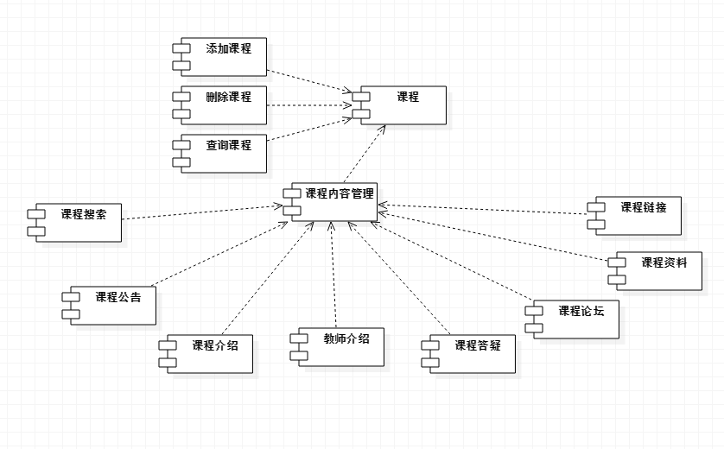
2
TABLE OF CONTENTS
2.5构件图实例

Slide 17
包图
Section Three
相关概念

Slide 18
3
TABLE OF CONTENTS
3.1包图的定义
用最简单的方式来说，Package可以理解为文件夹(folder)。代码的组织从大到小，分为三个层次:文件夹层，文件层，以及文件内部的块(Block)层(函数块之类的)。Package体现的就是文件夹层。Java里面可能是一串文件夹，比如java.lang、java.util等，也叫Package

Slide 19
3
TABLE OF CONTENTS
3.2包图的作用
1、对语义上相关的元素进行分组
2、定义模型中的“语义边界”
3、提供配置管理单元
4、在设计时，提供并行工作的单元
5、提供封装的命名空间，其中所有名称必须唯一

Slide 20
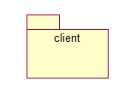
3
TABLE OF CONTENTS
3.3包图的表示
用带标签的文件夹符号来表示，可以只表明包名，也可以标明包中的内容

Slide 21
3
TABLE OF CONTENTS
3.4包图的关系
1、《use》关系
是一种默认的依赖关系，如果在依赖关系中没有指名类型，就默认为《use》关系
《use》关系说明（客户包）发出者中的元素以某种方式使用（提供者包）箭头指向的包的公共元素，也就是说发出者包依赖于箭头指向的包
2、《import》关系
说明提供者包的命名空间添加到客户包的命名空间中，客户包中的元素也能访问提供者包中的所有公共元素

Slide 22
3
TABLE OF CONTENTS
3.4包图的关系
3、《access》关系
说明客户包中的元素能访问提供者包中的所有公共元素，但是命名空间不合并，在客户包中必须使用路径名。
《use》和《access》的区别：《use》表示包中元素间的依赖，而《access》依赖却不存在包中元素的依赖，只简单表达包间的一般依赖。
4、《trace》关系
表示一个包到另一个包的发展历史

Slide 23
3
TABLE OF CONTENTS
3.5包图的绘制
1、遵循“最小化系统间的耦合关系”原则：
最小化包之间的依赖，最小化每个包中的public、protected元素的个数，最大化每个包中private元素的个数
2、建模时避免包之间的循环依赖，也就是不能包含相互依赖的情况。

Slide 24
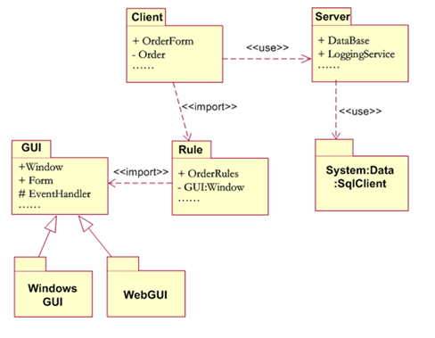
3
TABLE OF CONTENTS
3.5包图的实例

Slide 25
参考资料
Section Four
参考文献

Slide 26
4
TABLE OF CONTENTS
各大百科
《UML用户指南（第二版-修订版）》
《UML2基础、建模与设计教程》
《软件需求（第3版）》
CSDN网站

Slide 27
组员分工
Section Five
介绍组员分工情况

Slide 28

5
TABLE OF CONTENTS
张旗 评分（8.5分）
审核PPT和数据字典的绘制
靳泽旭 评分（8.6分）
修改界面原型和PPT的制作
奕吉 评分（9.0分）
审核PPT，修改之前的文档
曾雨晴 评分（8.7分）
制作PPT和UM图的绘制修改文档
于欣汝 评分（8.9分）
PPT的制作和对界面的修改

Slide 29
课堂提问
Section Six
针对PPT讲的内容提出问题

Slide 30
6
TABLE OF CONTENTS
Q1: 对象图与类图主要有什么不同之处
A:
类包含三部分，对象包含两部分
类的名称栏只包含类名，对象的名称栏包含“对象名：类名”
类的属性栏定义了所有属性的特征，对象的属性栏定义了属性的当前值
类中列出了操作，对象图中不包含操作内容，因为对属于同一个类的对象，其操作是相同的
……

Slide 31
6
TABLE OF CONTENTS
Q2: 构件图的组成
A: 构件、关系、接口

Slide 32
6
TABLE OF CONTENTS
Q3: 描述一下包的四种关系
A:
1、《use》关系
是一种默认的依赖关系，如果在依赖关系中没有指名类型，就默认为《use》关系
《use》关系说明（客户包）发出者中的元素以某种方式使用（提供者包）箭头指向的包的公共元素，也就是说发出者包依赖于箭头指向的包
2、《import》关系
说明提供者包的命名空间添加到客户包的命名空间中，客户包中的元素也能访问提供者包中的所有公共元素
3、《access》关系
说明客户包中的元素能访问提供者包中的所有公共元素，但是命名空间不合并，在客户包中必须使用路径名。
《use》和《access》的区别：《use》表示包中元素间的依赖，而《access》依赖却不存在包中元素的依赖，只简单表达包间的一般依赖。
4、《trace》关系
表示一个包到另一个包的发展历史

Slide 33
谢谢观看
Thinks For Your Watching
制作人：G09
Notes:
更多精彩作品请移步演界官方网站：sunny_heima.yanj.cn

